Slide 1
ĐỒ ÁN TỐT NGHIỆP
NGHIÊN CỨU GIẢI PHÁP TRAEFIK CHO CÂN BẰNG TẢI VÀ REVERSE PROXY CHO MICROSERVICES
Giảng viên hướng dẫn: Th.S Nguyễn Xuân Thu
Đại học Kỹ thuật – Hậu cần CAND
Sinh viên thực hiện: Cao Minh Tiệp
Lớp: AT14A

Slide 2



Cấu trúc
Chương 1
Tổng quan về Microservices
Chương 2
Nghiên cứu và phát triển giải pháp Traefik
Chương 3
Triển khai giải pháp Traefik

Slide 3
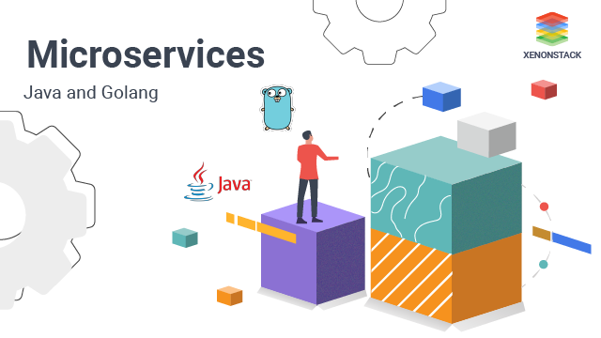
Chương 1
Tổng quan về Microservices

Slide 4

BÀI TOÁN THỰC TẾ
Notes:
Khi ưng dụng thành công, kéo theo đó số lượng người dùng tăng, yêu cầu tính năng mới tăng, dữ liệu tăng, logic phức tạp hơn, giao tiếp với hệ thống khác tăng, và hàng trăm thứ khác dẫn đến một kết quả là ứng dụng phình to ra một cách khủng khiếp, Khi ứng dụng phình quá to, mọi nỗ lực tối ưu, áp dụng agile method đều không còn hiệu quả. Chỉ một chỉnh sửa nhỏ, sẽ phải tham chiếu đến những chỗ nó sử dụng để xem xét sự ảnh hưởng của nó lên toàn bộ hệ thống. Nhiều tập đoàn như Amazon, eBay, Netflix đã giải quyết vấn đề ứng dụng một khối bằng kiến trúc Microservices

Slide 5
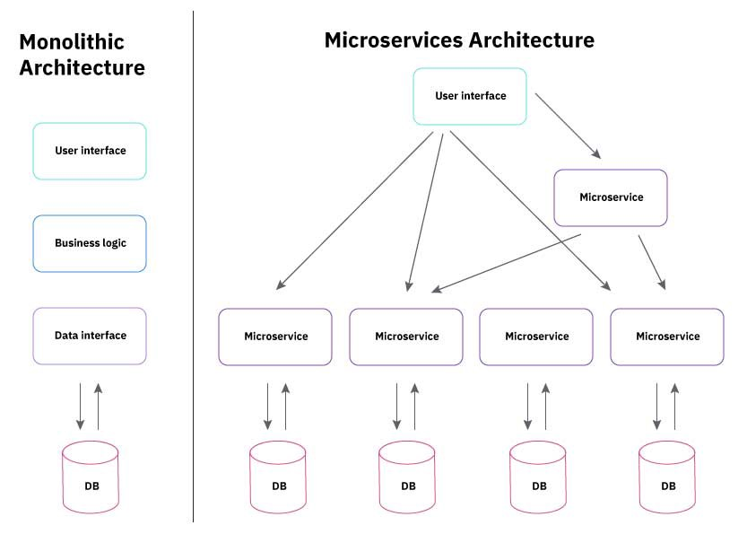
Khái niệm về Microservice
Notes:
Để đáp ứng khả năng mở rộng và tính sẵn sang, các công ty phải chuyển đổi kiến trúc từ monolithic sang microservice. Từ một kiến trúc nguyên khối gồm 3 phần chính là UI, Bussiness logic,
DB, Kiến trúc microservices có thể dùng lại UI nhưng Bussiness logic sẽ được chia thành các microservices, mỗi microservice thực hiện một tập các chức năng chuyên biệt như là đặt hàng , sản phẩm , vận chuyển và DB cũng sẽ được chia tương ứng với từng microservices.
Nếu sử dụng traefik trong 1 he thong microservice thì traefik sẽ nằm ở giữa API Gate way và Microservices.
(Cách sử dụng traefik vào microservice để revert proxy và cân bằng tải)

Slide 6
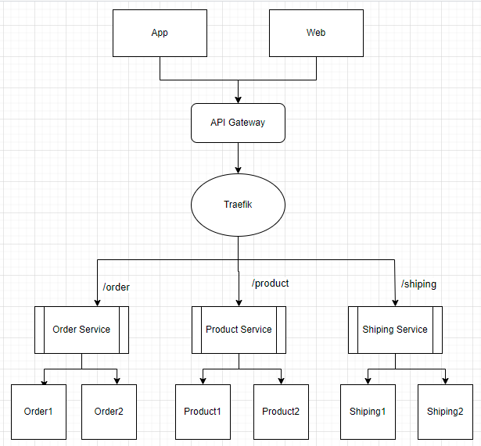
Ví dụ minh họa
Hệ thống bán hàng trực
tuyến :
Notes:
Để lấy ví dụ chi tiết hơn e xin phép lấy vị dụ về hệ thống Economic. Trong đó Traefik nằm giữa API Gate way và
các microservices như là Order serveic, Product service. Traefik ở đây đóng vai trò là 1 revert proxy và load balancer. Revert chính là phần foward các request theo path đến các Service
Và phần LB chính là route các traefik đến từng server trong service.

Slide 7
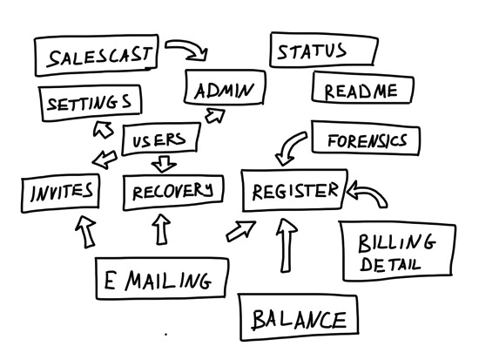
Lợi ích của Microservice
Những lợi ích của Microservice mang lại:
Source code tinh gọn: do hệ thống cấu thành từ những dự án nhỏ, mỗi dự án sẽ đơn giản hơn và tập trung vào 1 hoặc 1 vài nghiệp vụ chính nên source code gọn nhẹ hơn. Giúp mang lại tính gọn nhẹ, dễ bảo trì và mở rộng.
Bảo mật source code: vì team nào làm việc ở dự án nào thì chỉ truy cập được source code trong dự án đó.
Tồn tại độc lập: vì các dự án khác nhau và có thể có cách deploy riêng, và một service nào đó chết thì service khác vẫn hoạt động bình thường.
Scale độc lập: theo những nhu cầu sử dụng của hệ thống mà có thể scale riêng service đó.

Slide 8
Ưu nhược điểm của kiến trúc của Microservices
Ưu điểm của kiến trúc Microsercvices
Các component có kết nối lỏng lẻo dẫn đến dễ cách ly, dễ test và khởi động nhanh.
Vòng đời phát triển nhanh hơn. Tính năng mới được phát triển nhanh hơn và tính năng cũ được cấu trúc lại dễ hơn.
Các service có thể deploy độc lập nên ứng dụng dễ đọc, dễ tạo các bản vá hơn.
Những issue, ví dụ liên quan đến memry leak một trong các service, bị cô lập và có thể không làm sập ứng dụng.
Việc áp dụng các công nghệ mới dễ hơn. Các component có thể được nâng cấp độc lập với nhau.
Các mô hình scale phức tạp và hiệu quả hơn có thể được thiết lập. Các service quan trọng có thể scale hiệu quả hơn. Các component riêng sẽ khởi động nhanh hơn và cải thiện thời gian khởi động của cả hệ thống.
Các team tham gia sẽ ít phụ thuộc lẫn nhau. Kiến trúc này rất thích hợp cho các đội Agile.

Slide 9
Ưu nhược điểm của kiến trúc của Microservices
Nhược điểm của kiến trúc Microsercvices
Phức tạp hơn về mặt tổng thể vì các component khác nhau có các stack công nghệ khác nhau nên buộc team phải tập trung đầu tư thời gian để theo kịp công nghệ.
Khó thực hiện test end-to-end và integration test vì có nhiều stack công nghệ khác nhau.
Deploy toàn bộ ứng dụng phức tạp hơn vì có nhiều container và nền tảng ảo hóa liên quan.
Ứng dụng được scale hiệu quả hơn nhưng thiết lập nâng cấp sẽ phức tạp hơn vì nó sẽ yêu cầu nâng cao nhiều tính năng như truy tìm dịch vụ (service discovery), định tuyến DNS,…
Yêu cầu một team-size lớn để maintain ứng dụng vì có nhiều component và công nghệ khác nhau.
Các thành viên trong team chia sẻ các skill khác nhau dựa trên component họ làm nên sẽ tạo ra sự khó khăn khi thay thế và chia sẻ kiến thức.
Stack công nghệ phức tạp và khó để học hơn.
Thời gian phát triển ban đầu là chậm nên thời gian để có thể làm marketing lâu hơn.
Yêu cầu cơ sở hạ tầng phức tạp. Thông thường sẽ yêu cầu nhiều container (Docker) và nhiều máy JVM để chạy.

Slide 10
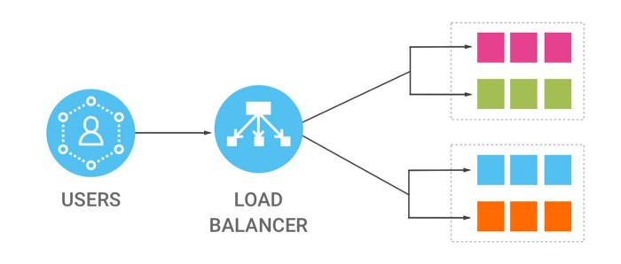
Cân bằng tải
Khái niệm :
Bộ cân bằng tải là một thiết bị hoạt động như một reverse proxy và phân phối lưu lượng mạng hoặc ứng dụng trên một số máy chủ. Nó giúp mở rộng quy mô theo chiều ngang trên số lượng máy chủ ngày càng tăng.
Notes:
Cân bằng tải đề cập đến việc phân phối hiệu quả lưu lượng mạng đến trên một nhóm backend servers, còn được gọi là server farm hoặc server pool.
Các trang web có lưu lượng truy cập cao hiện đại phải phục vụ hàng trăm nghìn, nếu không phải hàng triệu, yêu cầu đồng thời từ người dùng hoặc khách hàng và trả lại văn bản, hình ảnh, video hoặc dữ liệu ứng dụng chính xác, tất cả đều theo cách nhanh chóng và đáng tin cậy. Để mở rộng quy mô chi phí hiệu quả nhằm đáp ứng những khối lượng lớn này, đối với các máy tính hiện đại cách tốt nhất là thường yêu cầu thêm nhiều máy chủ hơn.

Slide 11
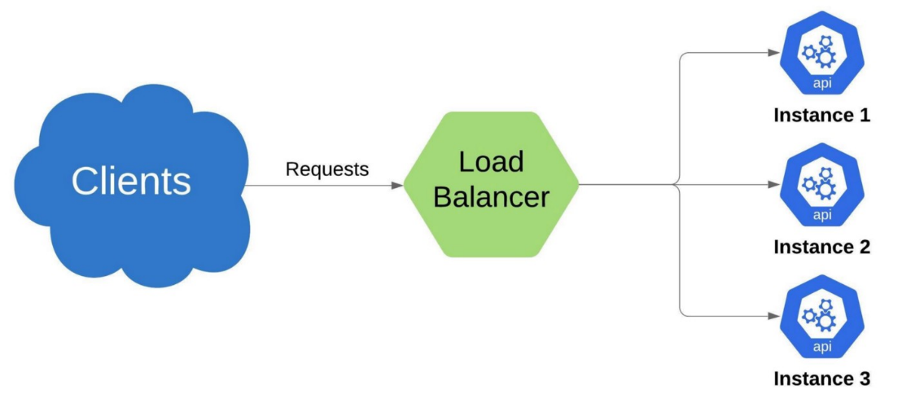
Cân bằng tải trong Microservices
Trong kiến trúc Microservices có hai loại cân bằng tải; chúng là cân bằng tải phía máy chủ và cân bằng tải phía máy khách. Dưới đây là chi tiết về 2 loại cân bằng tải:
Cân bằng tải phía máy chủ
Cân bằng tải phía máy chủ là một cân bằng tải cổ điển. Lưu lượng được phân phối bởi một bộ phân phối tải đặt phía trước các máy chủ và phân phối đến các máy chủ sẽ thực hiện công việc chính một cách bình đẳng hoặc theo các quy tắc nhất định. Ví dụ như các bộ cân bằng tải phía máy chủ được sử dụng phổ biến nhất nginx, netscaler, v.v.

Slide 12
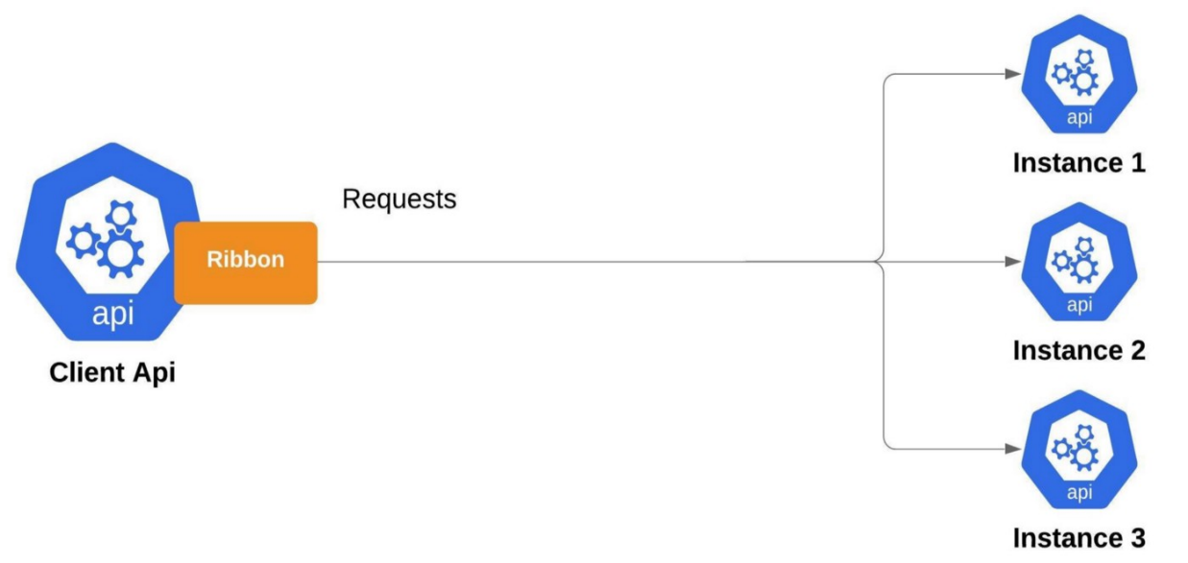
Cân bằng tải trong Microservices
Cân bằng tải phía máy khách
Trong cân bằng tải phía máy khách, máy khách xử lý việc cân bằng tải. Trong trường hợp này, api máy khách nên biết tất cả các phiên bản của địa chỉ api máy chủ thông qua mã hóa cứng hoặc bằng sổ đăng ký services.
Với phương pháp này, bạn có thể thoát khỏi tắc nghẽn và điểm thất bại duy nhất. Nếu bạn sử dụng services khám phá, bạn không phải biết bất kỳ thông tin nào về api máy chủ ngoại trừ tên đã đăng ký api, cơ chế đăng ký máy chủ sẽ cung cấp tất cả thông tin về api máy chủ

Slide 13
Chương 2
Nghiên cứu và phát triển giải pháp Traefik

Slide 17
Chương 3
Triển khai giải pháp Traefik

Slide 18
KẾT LUẬN VÀ HƯỚNG PHÁT TRIỂN

Slide 19
EM XIN CHÂN THÀNH CẢM ƠN CÁC THẦY/ CÔ TRONG HỘI ĐỒNG ĐÃ LẮNG NGHE VÀ GÓP Ý!

